Slide 1
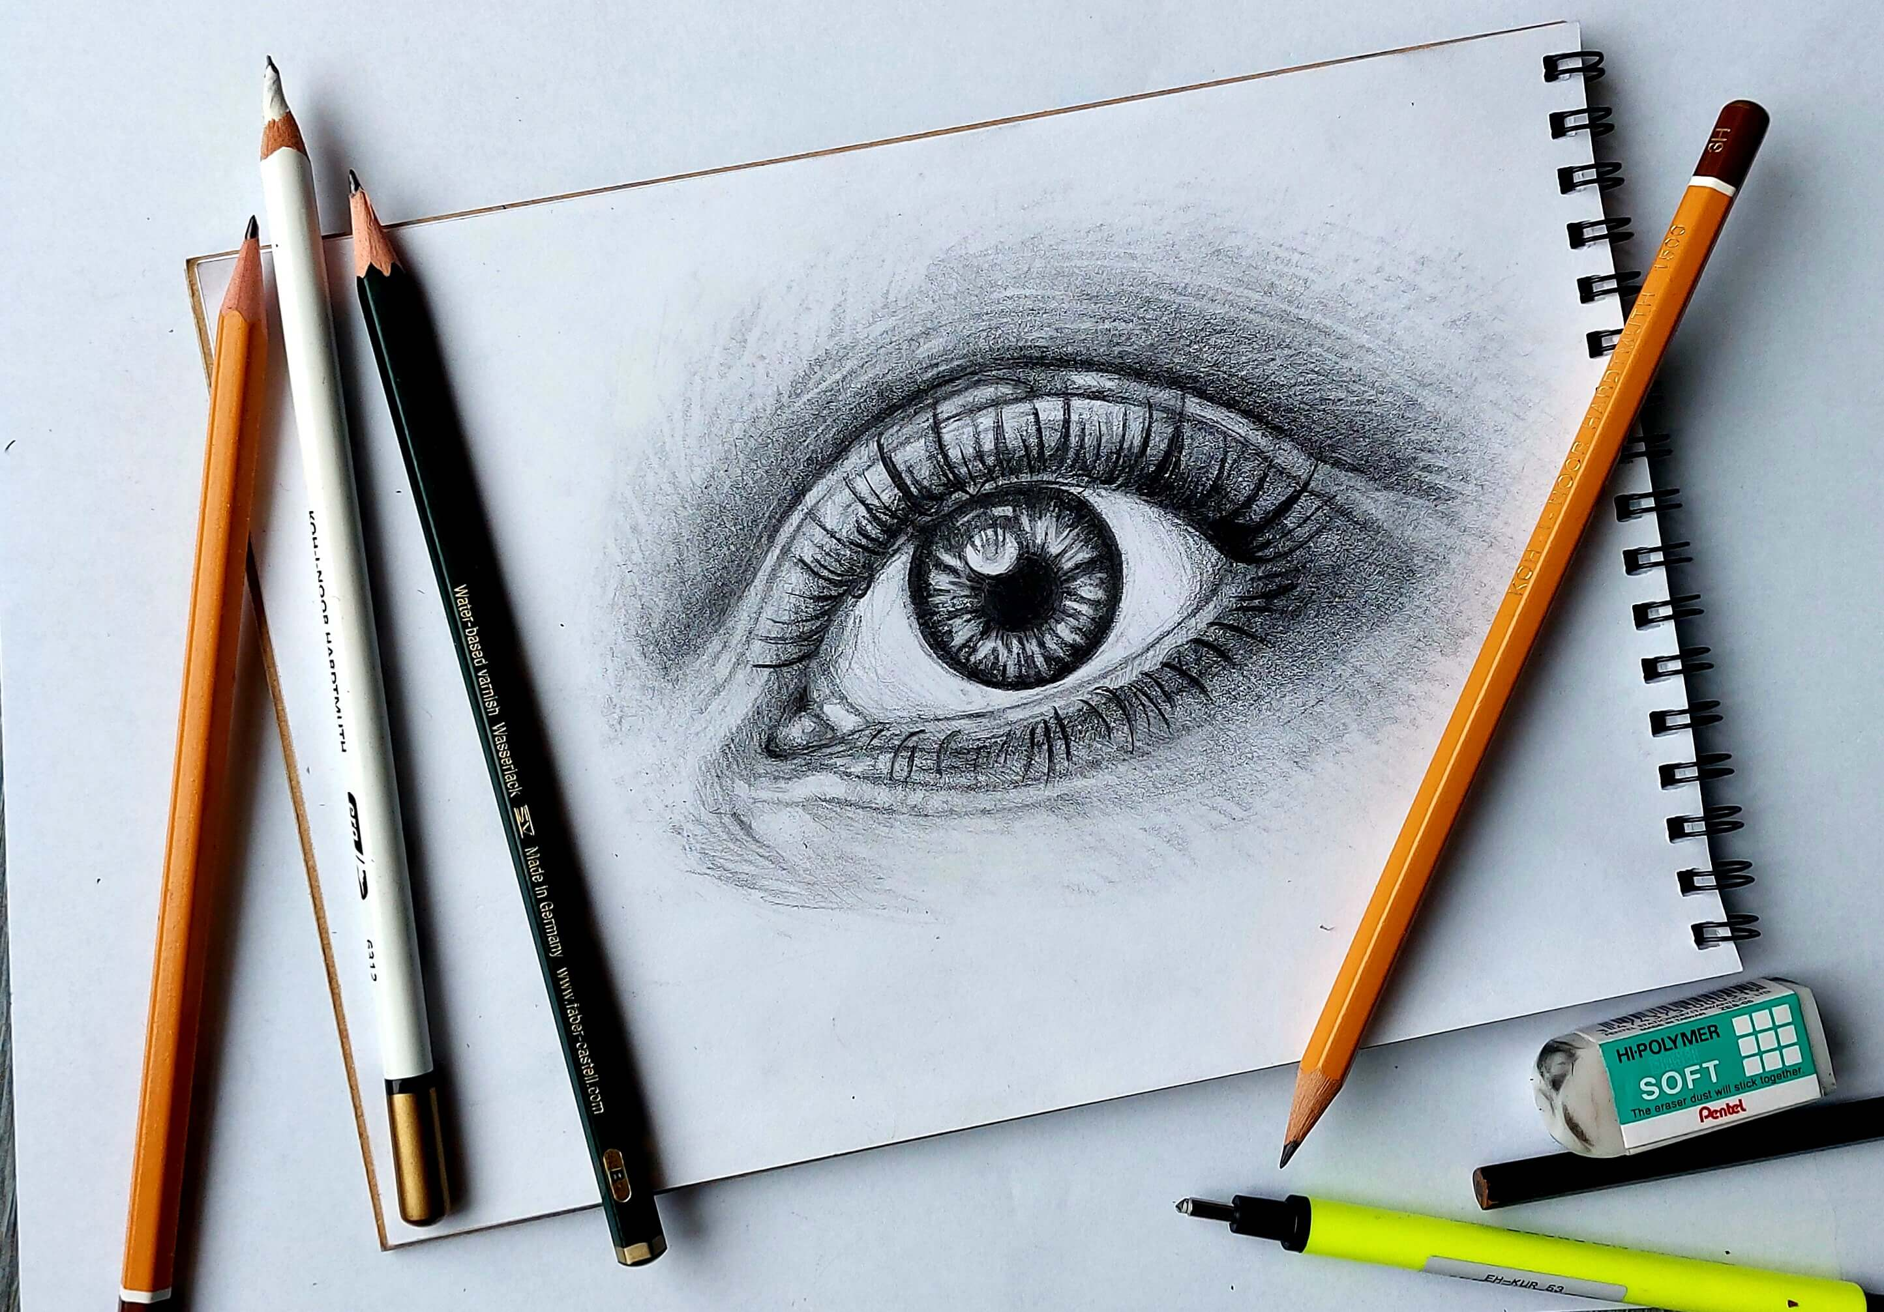
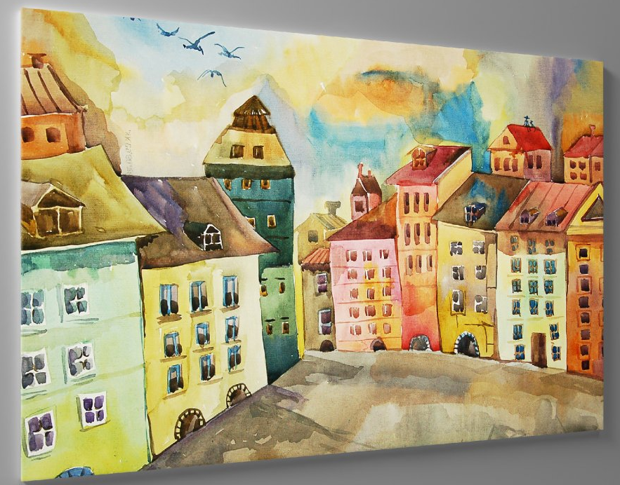
Střední škola umění a designu a Vyšší odborná škola Brno
Husova 10, 602 00 Brno-střed
Obor: malířství
Délka studia: 4 roky
Přijímací zkoušky: pohovor, písemná, talentová
Ukončení: maturita
Školné: 0 Kč
odkaz

